Slide 1

第11章 三相电路
11.1 三相电源
11.2 对称三相电路
11.3 不对称三相电路示例
11.4 三相电路的功率

Slide 2
11.1 三相电源
三相电路实际上是一种特殊的交流电路。正弦交流电路的分析方法对三相电路完全适用。由于三相电路的对称性，可采用一相电路分析，以简化计算。
事实上，电力系统所采用的供电方式绝大多数属于三相制，日常用电是取自三相制中的一相。
对称三相电源：三个频率相同、相位互差120°的正弦交流电源按一定方式联接而成。
三相制电力系统：由三个频率相同、相位互差120°的正弦交流电源供电的系统。

Slide 3
11.1 三相电源
一、对称三相电源的产生
通常由三相同步发电机产生，三相绕组在空间互差120°，当转子转动时，在三相绕组中产生感应电压，从而形成对称三相电源。
A
Y
N
Z
º
I
ω
º
S
C
B
X
三相同步发电机示意图

Slide 4
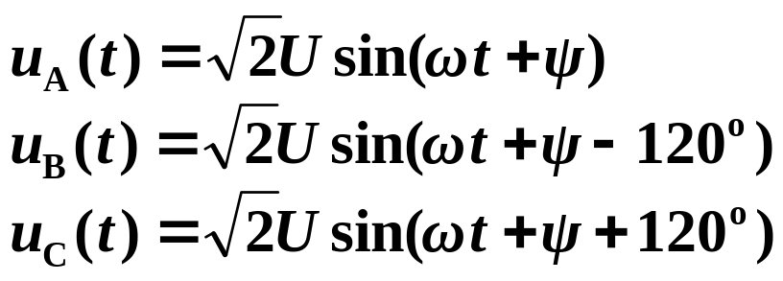
11.1 三相电源
1. 瞬时值表达式
A
B
C
+
+
+
u_{A}
u_{B}
u_{C}
–
–
–
X
Y
Z
2. 波形图
u
u_{A}
u_{B}
u_{C}
O
ω t

Slide 5

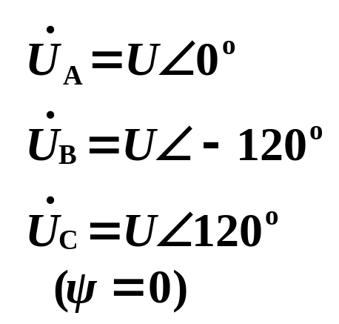


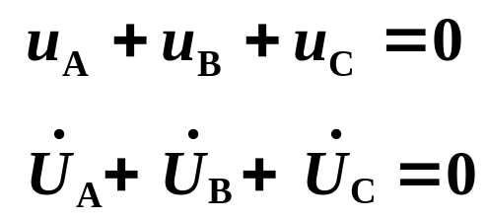
11.1 三相电源
3. 相量表示
120°
120°
120°
4. 对称三相电源的特点

Slide 6
11.1 三相电源
5. 对称三相电源的相序：三相电源中各相电源经过同一值(如最大值)的先后顺序
正序(顺序)：A—B—C—A
C
B
A
A
负序(逆序)：A—C—B—A
B
C
相序的实际意义：对三相电动机，如果相序反了，
就会反转。
A
1
A
1
D
D
B
2
C
2
C
3
B
3
正转
反转
以后如果不加说明，一般都认为是正相序。

Slide 7
11.1 三相电源
6. 三相制的优点
三相制相对于单相制在发电、输电、用电方面有很多优点，主要有：
(1) 三相发电机比单相发电机输出功率高。
(2) 经济：在相同条件下(输电距离，功率，电压和损失)三相供电比单相供电省铜。
(3) 性能好：三相电路的瞬时功率是一个常数，对三相电动机来说，意味着产生机接转矩均匀，电机振动小。
(4) 三相制设备(三相异步电动机，三相变压器)简单，
易于制造，工作经济、可靠。
由于上述的优点，三相制得到广泛的应用。

Slide 8




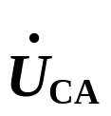




11.1 三相电源
二、对称三相电源的联接
1. 联接
星形联接(Y接)：把三个绕组的末端 X, Y, Z 接在一起，把始端 A,B,C 引出来。
A
A
–
+
X
A
+
Y
–
+
–
B
Y
X
–
N
–
Z
–
+
+
B
Z
C
+
B
C
C
N

Slide 9
11.1 三相电源
三角形联接(Δ 接)：三个绕组始末端分别对应相接。
Z
A
A
A
+
–
+
Z
–
–
+
–
X
C
X
B
B
+
–
B
+
Y
+
C
–
Y
名词介绍：
C
① 端线(火线)：A, B, C 三端引出线。
② 中线：中性点引出线(接地时称地线)，Δ接无 中线。
③ 三相三线制与三相四线制。

Slide 10
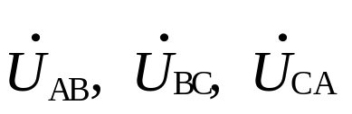
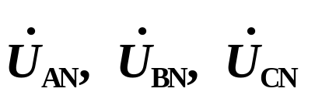
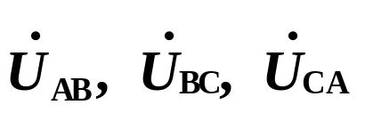
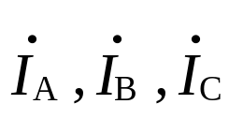
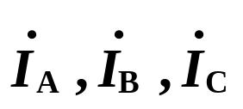
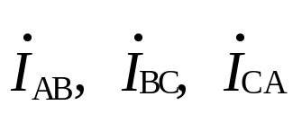
11.1 三相电源
③ 线电压：火线与火线之间的电压
④ 相电压：每相电源(负载)的电压
Y接：
Δ 接：
⑤ 线电流：流过火线的电流：
⑥ 相电流：流过每相电源(负载)的电流
Y接：
Δ 接：

Slide 11
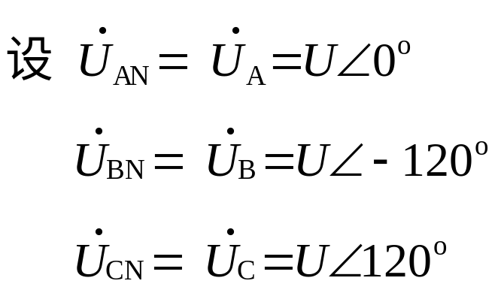
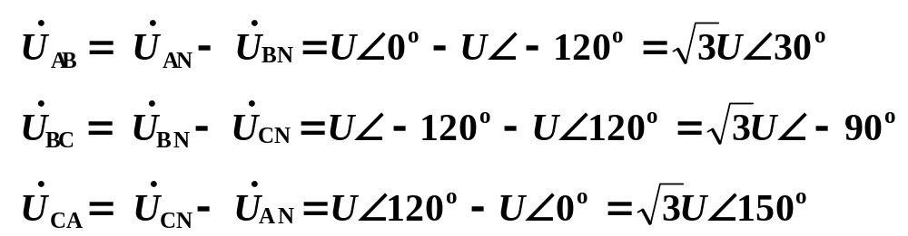
11.1 三相电源
2. 对称三相电源线电压与相电压的关系
(1) Y接
A
A
+
–
Y
X
–
N
–
Z
+
B
+
B
C
C

Slide 12
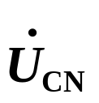
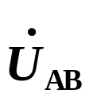

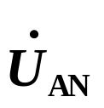


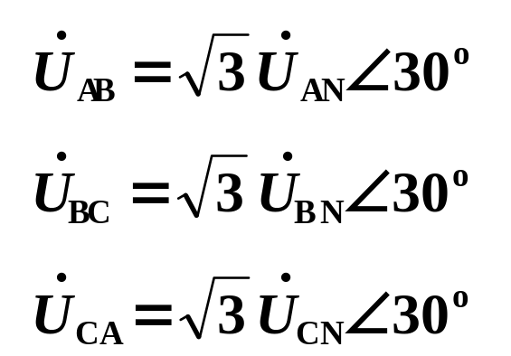
11.1 三相电源
利用相量图得到相电压和线电压之间的关系：
30º
30º
30º
一般表示为：
线电压对称(大小相等，
相位互差120º)

Slide 13

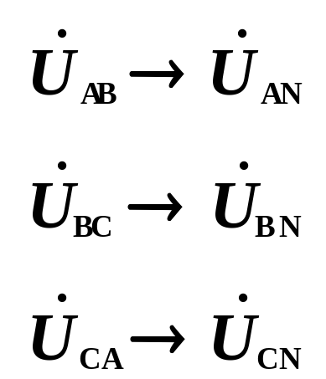
11.1 三相电源
结论：对Y接法的对称三相电源
相电压对称，则线电压也对称。
(3) 线电压相位领先对应相电压30º。
所谓的“对应”：对应相电压用线电压的
第一个下标字母标出。

Slide 14
11.1 三相电源
把上面的相量图改画一下，相互间关系保持不变。这种相量图又称位形图。
B
A
N
C
位形图：位形图是相量图的一种，电路中各点在图中有一相应点，此点的位置就代表电路中该点的电位，而电路中任意两点间的电位差就可以位形图上相应两点所连成的直线表示其大小和初相位。

Slide 15
11.1 三相电源
相量图与位形图的比较：
相同之处：都是电压相量图。
不同之处：位形图上点与电路图上的点有对应关系
相量图则没有这种关系。
这两种电压相量图都可以用来分析电路。相对而言，位形图更直观，并且便于记忆。
A
三角形三条边是线电压,
中线是相电压。
N
C
B
上面讨论的是电源侧线电压与相电压的情况，对于负载端来说，如果负载相电压对称，则情况完全类似。

Slide 16
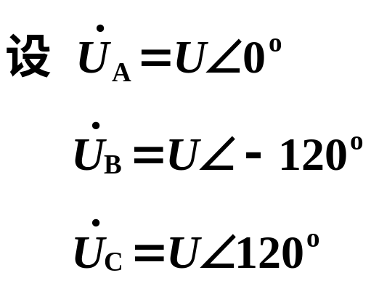
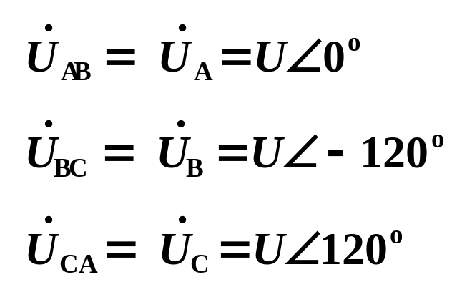
11.1 三相电源
(2) Δ接
Z
A
A
–
+
+
–
C
X
–
B
Y
+
B
C
即线电压等于对应的相电压。

Slide 17
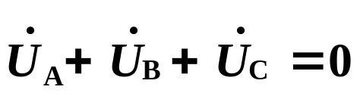

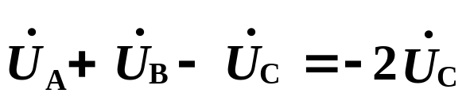

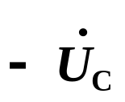
11.1 三相电源
注意：
关于Δ接还要强调一点：始端末端要依次相连。
正确接法
I =0 ,Δ接电源中不会产生环流。
错误接法
I ≠0 ,Δ接电源中将会产生环流。

Slide 18
11.1 三相电源
为此，当将一组三相电源连成三角形时，应先不完全闭合，留下一个开口，在开口处接上一个交流电压表，测量回路中总的电压是否为零。如果电压为零，说明连接正确.
V
V型接法的电源：若将Δ接的三相电源去掉一相，则线电压仍为对称三相电源。
A
A
+
+
–
–
B
–
B
+
+
C
–
C

Slide 19
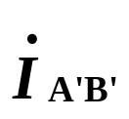

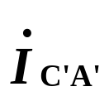
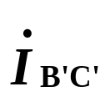
11.2 对称三相电路
一、对称三相负载及其联接
1. 对称三相负载(均衡三相负载)：三个相同负载(负载阻抗模相等，阻抗角相同)以一定方式联接起来。
2. 对称三相负载的联接：两种基本联接方式
A'
A'
Z
Z
Z
N'
Z
B'
Z
B'
Z
C'
C'

Slide 20


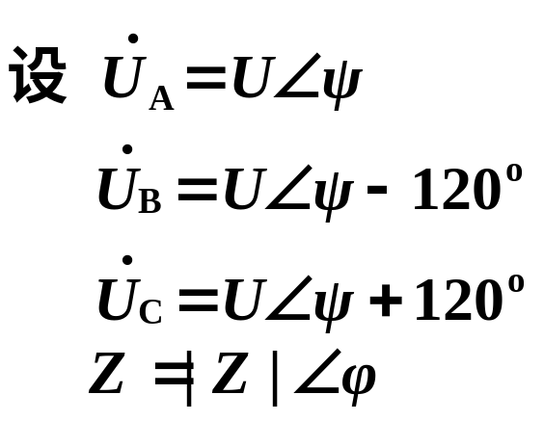
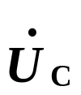
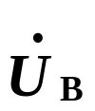


11.2 对称三相电路
3. 对称三相电路：由对称三相电源和对称三相负载联接而成。
按电源和负载的不同联接方式可分为Y–Y，Y₀ –Y₀，Y –Δ， Δ –Y， Δ –Δ 等。
二、对称三相电路的计算
对称三相电路的计算方法是一相计算法。
1. Y–Y接(三相三线制)， Y₀ –Y₀(三相四线制)
A
a
+
Z
_
N
n
_
_
Z
c
B
Z
b
C
+
+

Slide 21
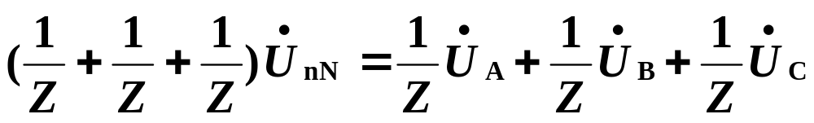
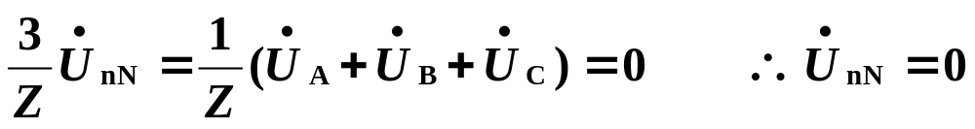
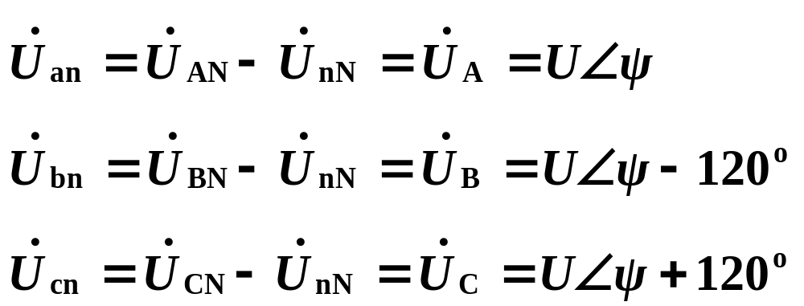
11.2 对称三相电路
以N点为参考点，对n点
列写节点方程：
A
a
+
_
Z
N
n
_
_
Z
c
C
+
+
B
Z
b
电源侧线电压对称，负载侧线电压也对称。
负载侧相电压：

Slide 22
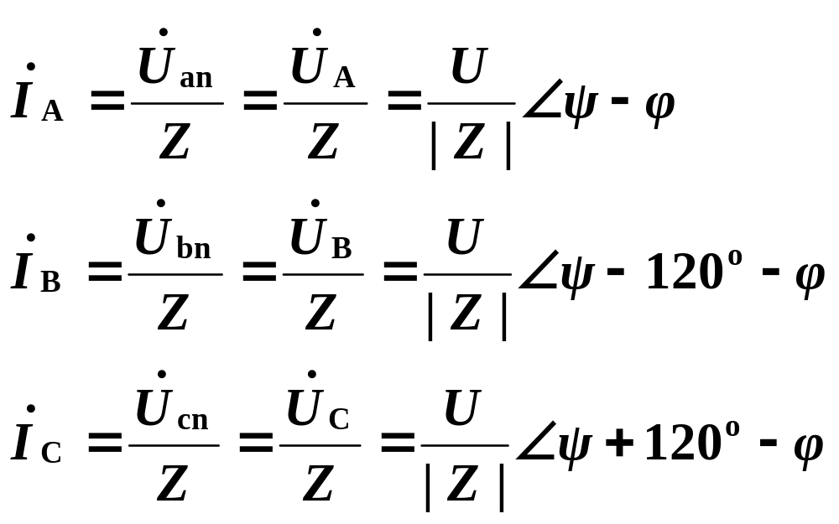
11.2 对称三相电路
计算电流：
流过每相负载的电流与流过相应火线的线电流是同一电流，且三相电流也是对称的。
因N，n两点等电位，可将其短路，且其中电流为零。这样便可将三相电路的计算化为一相电路的计算。当求出相应的电压、电流后，再由对称性，可以直接写出其它两相的结果。

Slide 23

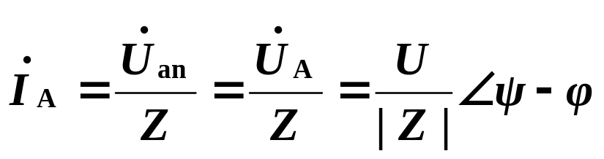
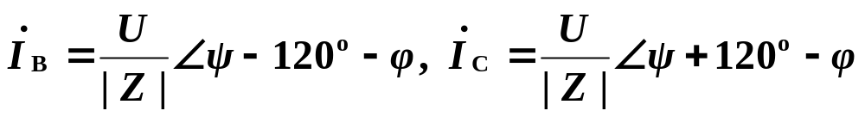
A
a
+
Z
_
N
n
_
_
Z
c
B
Z
b
C
+
+
A
a
由一相计算电路可得：
11.2 对称三相电路
一相计算电路：
+
Z
–
N
n
由对称性可写出：

Slide 24
11.2 对称三相电路
结论：
① U_{nN}=0，中线电流为零。
有无中线对电路情况没有影响。没有中线(Y–Y接，三相三线制)，可将中线连上。因此， Y–Y接电路与Y₀–Y₀接(有中线)电路计算方法相同。且中线有阻抗时可短路掉。
② 对称情况下，各相电压、电流都是对称的，只要算出某一相的电压、电流，则其他两相的电压、电流可直接写出。

Slide 25
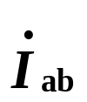


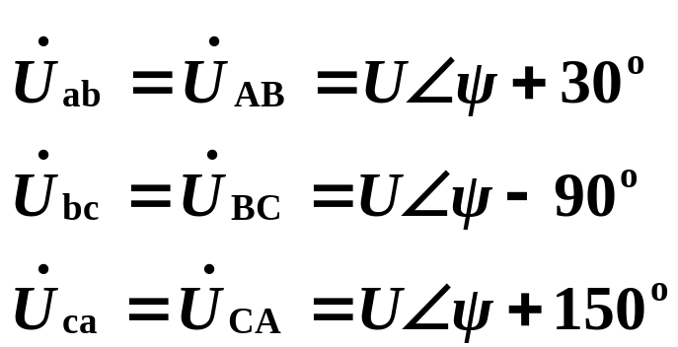
11.2 对称三相电路
2. Y–Δ接
A
a
+
_
Z
Z
N
_
_
Z
c
b
C
+
B
+
负载上相电压与线电压相等：

Slide 26
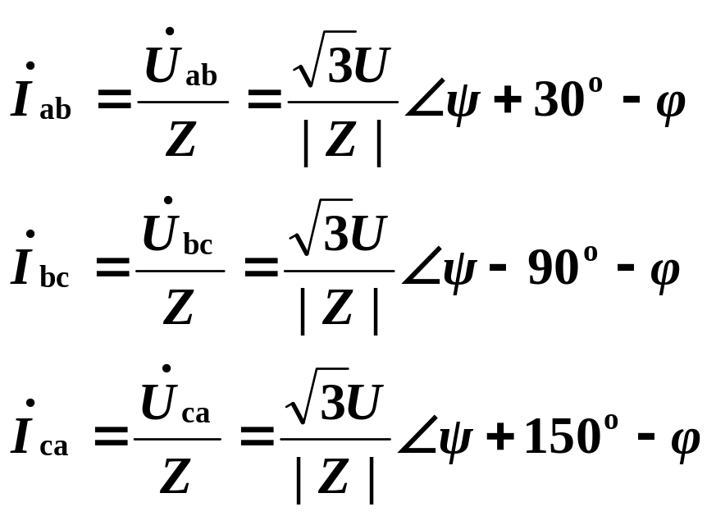
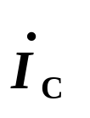
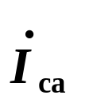

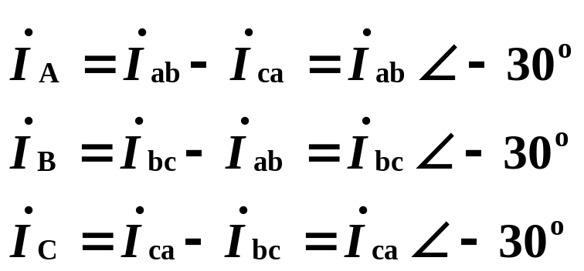
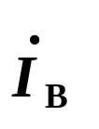
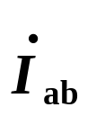
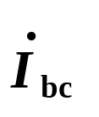
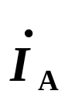
11.2 对称三相电路
计算相电流：
A
a
+
_
Z
Z
N
_
_
Z
c
b
C
+
+
B
线电流：
30º
30º
30º
ϕ
30º

Slide 27

11.2 对称三相电路
结论：
(1) 负载上相电压与线电压相等，且对称。
(2) 线电流与相电流也是对称的。线电流大小是相电流的 倍，相位落后相应相电流30°。
故上述电路也可只计算一相，根据对称性即可得到其余两相结果。
A
a
+
a
Z
Z
A
_
+
N
_
_
n
Z/3
c
b
–
C
+
B
Z
+
N
n

Slide 28
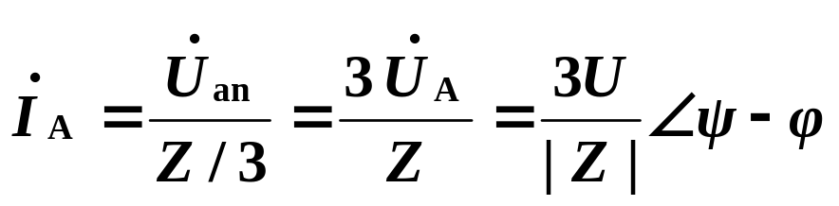
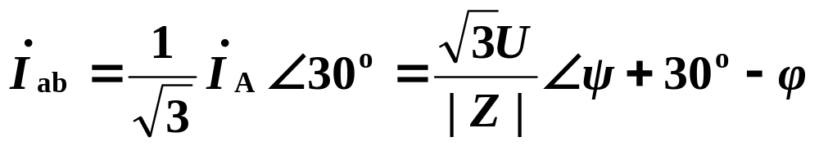
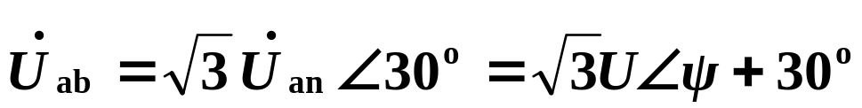





11.2 对称三相电路
3. 电源为Δ接时的对称三相电路的计算(Δ–Y， Δ–Δ)
A
a
+
Z/3
–
N
n
A
–
A
+
+
+
–
–
N
B
–
–
–
+
+
+
B
C
C
将Δ接电源用Y接电源替代，保证其线电压相等，再根据上述Y–Y， Y– Δ接方法计算。

Slide 29
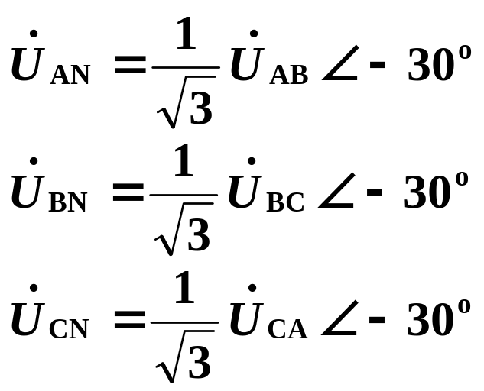

11.2 对称三相电路
4. 一般对称三相电路的计算：
A
Z_{l}
a
_
+
A
a
Z
Z
+
_
+
Z_{l}
_
Z
C
+
Z_{l}
c
b
Z/3
B
–
N
n
Z_{l}

Slide 30

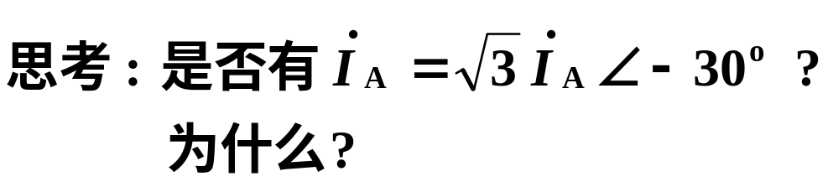
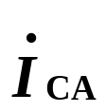


11.2 对称三相电路
小结：
1. 三相电压、电流均对称。
负载为Y接
线电流与对应的相电流相同。
线电压与对应的相电压相同。
负载为Δ接
A
_
+
_
+
_
+
B
C
应如何设定正方向才能有此结论 ？

Slide 31
11.2 对称三相电路
2. 对称三相电路的一般计算方法
(1) 将所有三相电源、负载都化为等值Y—Y接电路；
(2) 连接各负载和电源中点，中线上若有阻抗可不计；
(3) 画出单相计算电路，求出一相的电压、电流：
一相电路中的电压为Y接时的相电压。
一相电路中的电流为线电流。
(4) 根据Δ 、Y接 线量、相量之间的关系，求出原电路的电流电压。
(5) 由对称性，得出其它两相的电压、电流。

Slide 32

11.2 对称三相电路
例1.
Z_{l}
A
已知对称三相电源线电压为380V，Z=6.4+j4.8Ω， Z_{l} =6.4+j4.8Ω。
Z
Z
Z
Z_{l}
B
Z_{l}
求负载Z的相电压、线电压和电流。
C
解：
A
Z_{l}
Z
–
+
a
A
Z_{l}
Z
+
Z_{l}
–
+
B
N
Z
–
C
Z_{l}
Z
–
+
N
n

Slide 33


11.2 对称三相电路
A
a
+
Z_{l}
Z
–
N
n

Slide 34





11.2 对称三相电路
例2.
一对称三相负载分别接成Y接和Δ接。分别求线电流.
A
A
Z
Z
Z
Z
Z
B
B
Z
C
C
解：
应用：Y−Δ降压起动。

Slide 35






11.2 对称三相电路
例3.
如图对称三相电路，电源线电压为380V，|Z₁|=10Ω，cosϕ₁=0.6(滞后)，Z₁=–j10Ω， Z_{N}=1+ j2Ω。
求：线电流、相电流。 ，并定性画出相量图(以A相为例)
_
+
A
解：
N
_
+
B
Z₂
_
C
+
Z₁
+
Z₁
N'
Z_{N}
_

Slide 36





11.2 对称三相电路
+
Z₁
_
根据对称性，得B、C相的线电流、相电流：

Slide 37







11.2 对称三相电路
由此可以画出相量图：
30º
–18.4º
–53.1º

Slide 38
11.3 不对称三相电路示例
电源不对称程度小(由系统保证)。
不对称
电路参数(负载)不对称情况很多。
讨论对象：电源对称，负载不对称(低压电力网) 。
不能抽单相 。
分析方法：
复杂交流电路分析方法。
主要了解：中性点位移。

Slide 39





11.3 不对称三相电路示例
+
Z_{a}
_
Z_{N}
N
N'
_
_
Z_{b}
Z_{c}
+
+
三相负载Z_{a}、Z_{b}、 Z_{c}不相同。
负载各相电压：

Slide 40




11.3 不对称三相电路示例
相量图：
A
N'
N
N
N’
B
C
负载中点与电源中点不重合，这个现象称为中点位移.。
在电源对称情况下，可以根据中点位移的情况来判断负载端不对称的程度。当中点位移较大时，会造成负载相电压严重不对称，可能使负载的工作状态不正常。

Slide 41
11.3 不对称三相电路示例
例1. 照明电路:
(1) 正常情况下，三相四线制，中线阻抗约为零。
A
A
N
N'
380V
C
220V
B
C
N=N'
B
(2)假设中线断了(三相三线制), A相电灯没有接入电路(三相不对称)
A
A
N'
380V
N
C
C
B
B
190V
N'
190V
灯泡未在额定电压下工作，灯光昏暗。

Slide 42
11.3 不对称三相电路示例 (3) A相短路
A
N'
A
N'
380V
380V
N
C
C
B
B
超过灯泡的额定电压，灯泡可能烧坏。
结论：(a) 照明中线不装保险，并且中线较粗。一是减少损耗，二是加强强度(中线一旦断了，负载就不能正常工作)。
(b) 要消除或减少中点的位移，尽量减少中线阻抗，然而从经济的观点来看，中线不可能做得很粗，应适当调整负载，使其接近对称情况。

Slide 43


11.3 不对称三相电路示例
A
例2. 相序仪电路。已知1/(w C)=R，三相电源对称。
求：灯泡承受的电压。
C
R
N'
R
C
B
解：
若以接电容一相为A相，则B相电压比C相电压高。B相等较亮，C相较暗(正序)。据此可测定三相电源的相序。

Slide 44





11.3 不对称三相电路示例
上面分析的是电容C 的一个特定值，即1/(wC)=R时。下面分析当C为任意值时，这个结论也正确。
定性分析：
A
A
+
C
R
N'
–
R
R
R
N'
C
C
(D)
B
B
+
_
R/2

Slide 45



11.3 不对称三相电路示例
A
+
① C=0, 1/(w C)=∞，开路。
N'点在BC的中点(D点)。
_
+
_
② C= ∞，1/(w C)=0。
N'点移到的A点。
R/2
_
+
N'
A
③
C ↑
N'在半圆上移动。
N'
N
从位形图上看到U_{BN'} > U_{CN’}。
C
B
故B相灯比C相的亮。
D

Slide 46

11.3 不对称三相电路示例
例3.
如图电路中，电源三相对称。当开关S闭合时，电流表的读数均为5A。
A₁
S
Z
A₂
Z
Z
求：开关S打开后各电流表的读数。
A₃
解：
开关S打开后，电流表A₂中的电流与负载对称时的电流相同。而A₁、 A₃中的电流相当于负载对称时的相电流。
电流表A₂的读数=5A
电流表A₁、A₃的读数=

Slide 47





11.4 三相电路的功率
1. 对称三相电路的平均功率P
对称三相负载Z∠ϕ
P_{p}=U_{p}I_{p}cosϕ
三相总功率 P=3P_{p}=3U_{p}I_{p}cosϕ

Slide 48

11.4 三相电路的功率
注意：
(1) ϕ 为相电压与相电流的相位差角(相阻抗角)，不要误以为是线电压与线电流的相位差。
(2) cosϕ为每相的功率因数，在对称三相制中即三相功率因数：
cosϕ _{A}= cosϕ _{B} = cosϕ _{C} = cosϕ 。
(3) 电源发出的功率。
2. 无功功率
Q=Q_{A}+Q_{B}+Q_{C}= 3Q_{p}

Slide 49



11.4 三相电路的功率
3. 视在功率
功率因数也可定义为：
cosϕ =P/S (不对称时ϕ 无意义)
一般来讲，P、Q、S 都是指三相总和。
4. 瞬时功率

Slide 50


11.4 三相电路的功率
单相：瞬时功率脉动
p
p
UIcosϕ
3UIcosϕ
O
ω t
ωt
O
三相：瞬时功率平稳，
转矩 m ∝p
可以得到均衡的机械力矩。

Slide 51


11.4 三相电路的功率
5. 三相功率的测量(对称，不对称)
(1) 三表法：
*
A
W
三
相
负
载
*
*
B
W
*
*
C
W
*
N
若负载对称，则需一块表，读数乘以 3。

Slide 52
11.4 三相电路的功率
(2) 二表法：
*
三
相
负
载
A
W₁
*
*
B
W₂
*
C
这种量测线路的接法是将两个功率表的电流线圈接到任意两相中，而将其电压线圈的公共点接到另一相没有功率表的线上。
若W₁的读数为P₁ ， W₂的读数为P₂ ，则 P=P₁+P₂ 即为三相总功率。

Slide 53
11.4 三相电路的功率
证明：(设负载为Y接)
i_{A}
p=u_{AN} i_{A} + u_{BN} i_{B}+ u_{CN} i_{C}
A
i_{A} + i_{B}+ i_{C}=0 (KCL)
i_{C}= –(i_{A} + i_{B})
N
p= (u_{AN} – u_{CN})i_{A} + (u_{BN} – u_{CN}) i_{B}
= u_{AC}i_{A} +u_{BC} i_{B}
i_{B}
C
B
i_{C}
P=U_{AC}I_{A}cosϕ ₁ + U_{BC}I_{B}cosϕ ₂
ϕ ₁ :u_{AC} 与i_{A}的相位差， ϕ ₂ :u_{BC} 与i_{A}的相位差。
上面两块表的接法正好满足了这个式子的要求，所以
两个功率表的读数的代数和就是三相总功率。
最后表达式仅与线电压有关，所以也适用Δ接。

Slide 54
11.4 三相电路的功率
注意：
1. 只有在 i_{A}+i_{B}+i_{C}=0 这个条件下，才能用二表法(即Y接，Δ接)。不能用于不对称三相四线制。
2. 两块表读数的代数和为三相总功率，每块表的单独读数无意义。
3. 接正确极性接线时，二表中可能有一个表的读数为负，此时功率表指针反转，将其电流线圈极性反接后，指针指向正数，但此时读数应记为负值。
4. 两表法测三相功率的接线方式有三种，注意功率表的同名端。

Slide 55





11.4 三相电路的功率
分析：在对称负载中，每相负载的阻抗角为多少时，功率表的读数出现负值？
由位形图分析：
P=P₁+P₂=U_{AC}I_{A}cosϕ ₁+U_{BC}I_{B}cosϕ ₂=U_{l}I_{l}cosϕ ₁+U_{l}I_{l}cosϕ ₂
A
U_{AN}， U_{BN}， U_{CN}为相电压。
假设负载为感性，相电流(即线电流)落后相电压j 。
N
C
B
ϕ ₁=30°–ϕ ， ϕ ₂=30 °+ϕ

Slide 56



11.4 三相电路的功率
所以，
P₁=U_{l}I_{l}cosϕ ₁=U_{l}I_{l}cos(30°–ϕ )，P₂=U_{l}I_{l}cosϕ ₂=U_{l}I_{l}cos(30°+ϕ )
讨论：
P₁
P₂
P₁=P₁+P₂
ϕ =0
ϕ ≥60º
正数
负数(零)
(感性负载)
ϕ ≤ –60º
负数(零)
正数
(容性负载)
ϕ =90º
0

Slide 57






11.4 三相电路的功率
若负载为Δ接(对称)：相电压即为线电压。
P=P₁+P₂=U_{l}I_{l}cosϕ ₁+U_{l}I_{l}cosϕ ₂
= U_{l}I_{l}cos(30°–ϕ )+U_{l}I_{l}cos(30°+ϕ )
A
ϕ ₁=60 ° – 30°–ϕ ：
ϕ ₂=30°+ϕ ：
B
C
其它两种接法可类似讨论。

Slide 58




11.4 三相电路的功率
例：
U_{l} =380V，Z₁=30+j40Ω，电动机 P=1700W，cosj=0.8(滞后)。
求：(1) 线电流和电源发出总功率；
(2) 用两表法测电动机负载的功率，画接线图，求两表读数。
A
B
D
C
电动机
Z₁
解：
(1)

Slide 59





11.4 三相电路的功率
电动机负载：
总电流：

Slide 60





11.4 三相电路的功率
(2) 两表的读数如图。
*
A
W₁
*
*
B
D
W₂
*
C
电动机
Z₁
表W₁的读数P₁：
P₁=U_{AC}I_{A2}cosϕ ₁ = 380×3.23cos(– 30°+ 36.9° ) =1218.5W
表W₂的读数P₂：
P₂=U_{BC}I_{B2}cosϕ ₂= 380×3.23cos(– 156.9°+90° ) =481.6W

